Slide 1
Cryptogame

Slide 2
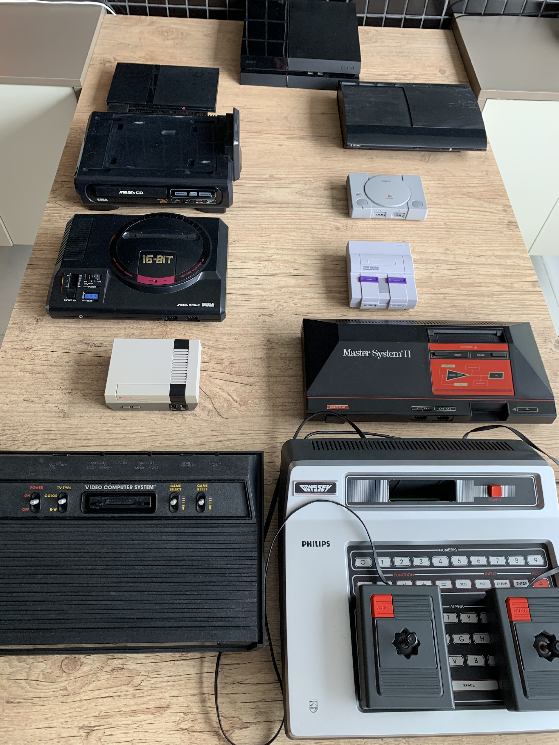

Slide 3
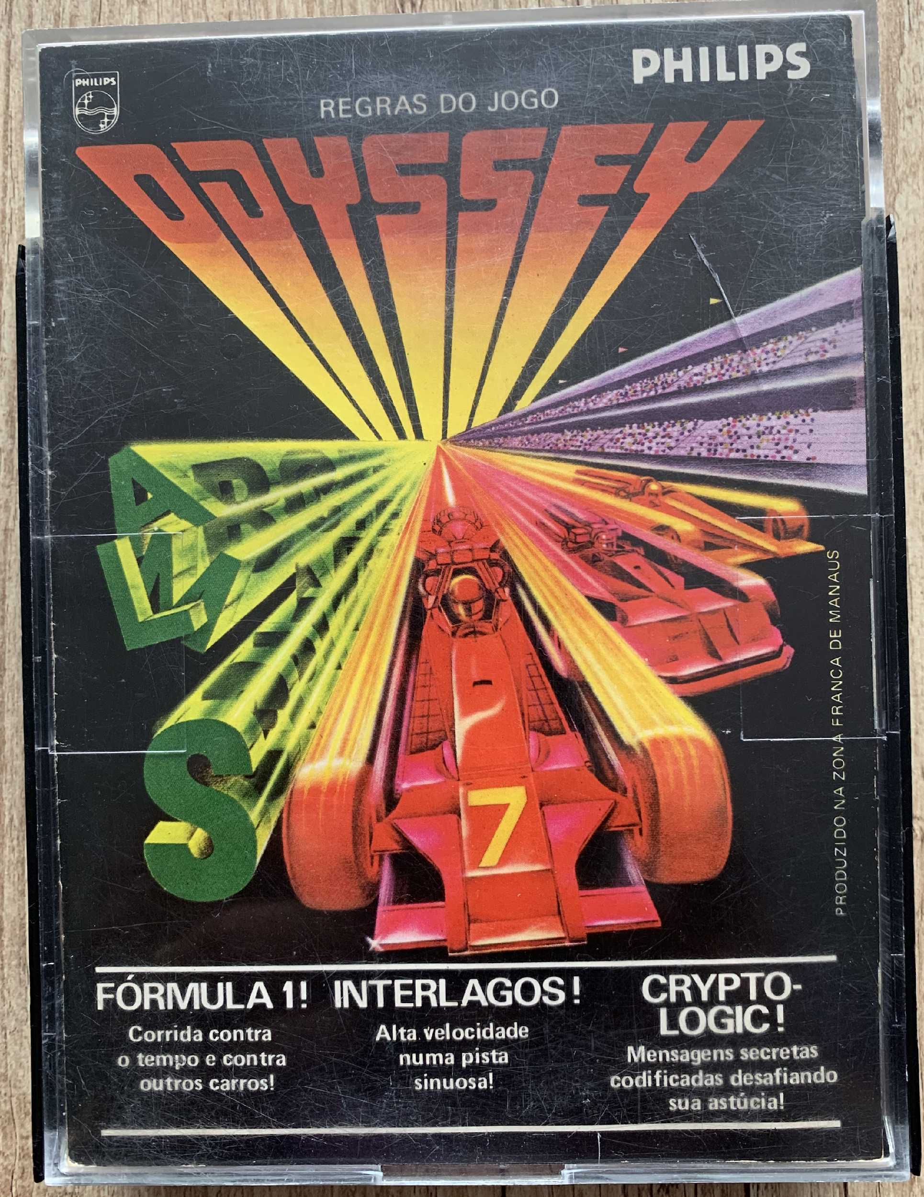

Slide 4
O jogo
O usuário informa a quantidade de vidas
O usuário informa uma lista de palavras
O game seleciona uma palavra randomicamente da lista
O game mostra a palavra escolhida de forma criptografada. Ex: AMOR
- - -
O usuário informa uma letra
Se a letra estiver na palavra, o game mostra a letra na palavra. a - - -
Se a letra não estiver na palavra, o usuário perde uma vida e o game informa que a letra não faz parte da palavra
O jogo termina se o usuário não tiver mais vidas ou ele acertou a palavra
Nos dois casos, o sistema deve informa-lo.

